Slide 1
Esculturas de mármol
sorprendentes
Estas obras de arte te hacen pensar:
¿La piedra se convirtió en hombre
o el hombre en piedra?
La perfección creada por la mano humana.

Slide 2
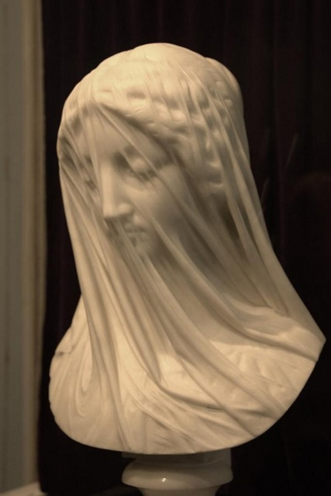
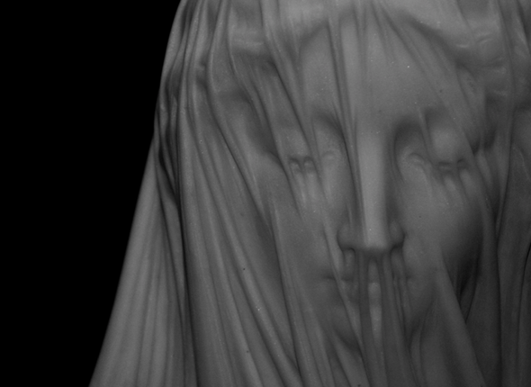
“Virgen con velo”
Giovanni Strazza, 1833
Es una de las imágenes más impresionantes que jamás se vieron, nótese el efecto de transparencia.

Slide 3
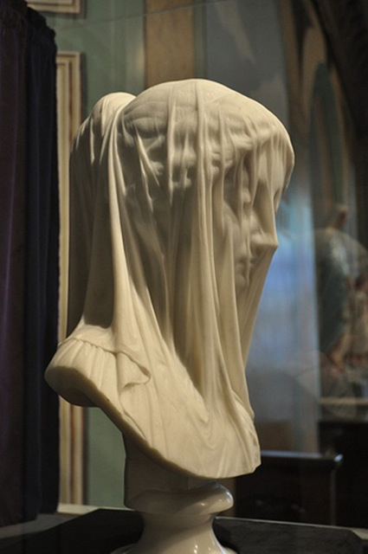
Piensa en lo difícil que resulta modelar un velo sobre un rostro en un material que está entre los más duros del planeta, el mármol (mineral de dureza 3 escala de Friedrich Mohs). Otro problema es que el mármol no permite la adición. Es una escultura 100% hecha por sustracción. Por eso es que dicen que para esculpir una figura, simplemente hay que remover todo lo que a la figura le sobra.

Slide 4
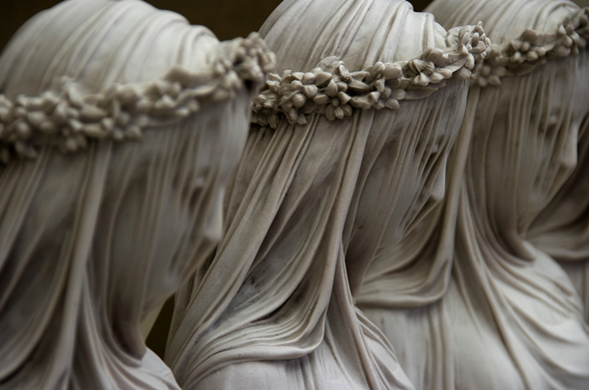
“Hermanas de la Misericordia”
Raffaele Monti

Slide 5
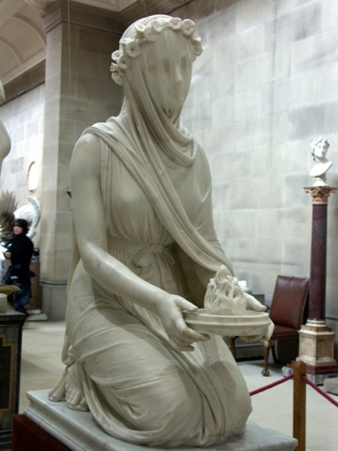
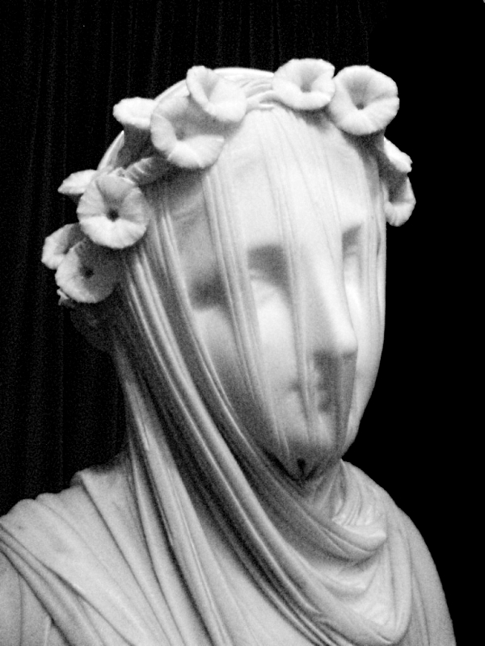
“Vestal con Velo”
Raffaele Monti, 1861

Slide 6
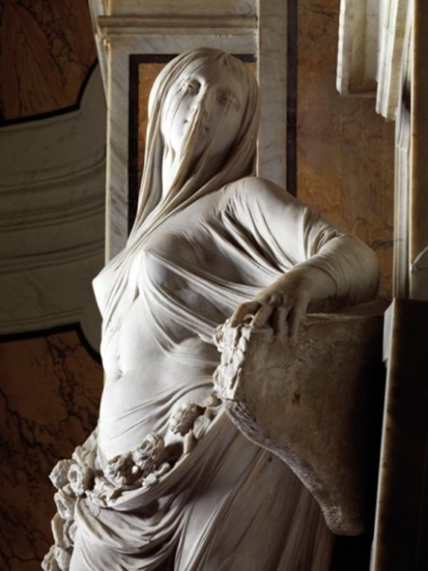
“Modestia"
Antonio Corradini, 1752.

Slide 7
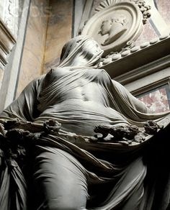
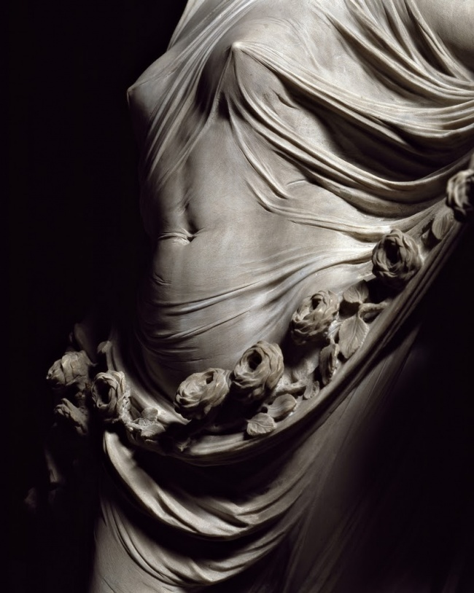
“Modestia“ - Detalles
Antonio Corradini, 1752

Slide 8
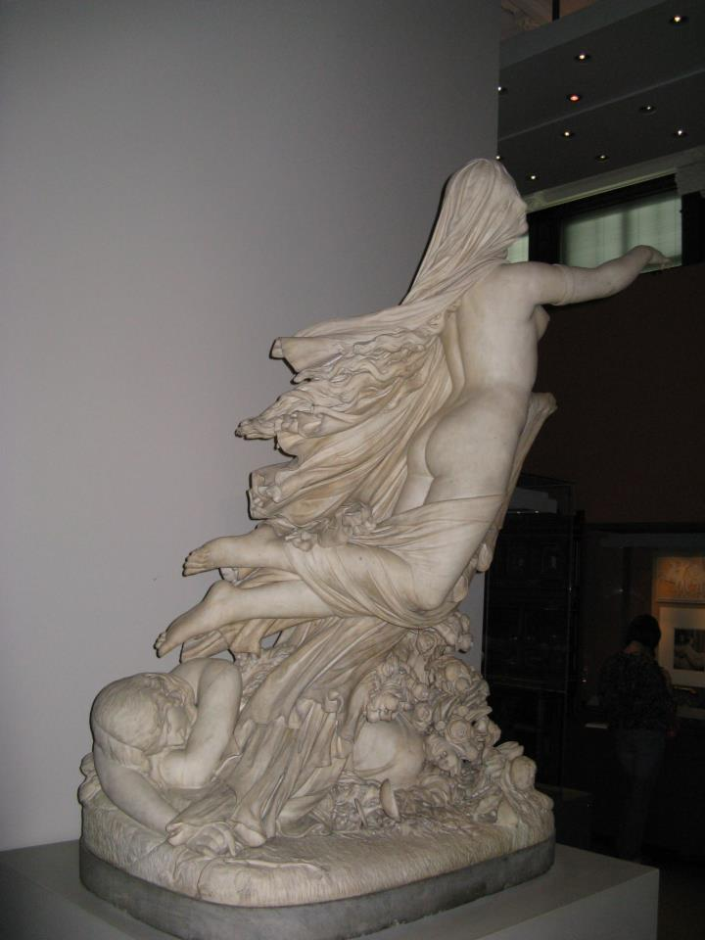
“Duerme el dolor
y sueña la Alegría”
Raffaele Monti, 1861

Slide 9
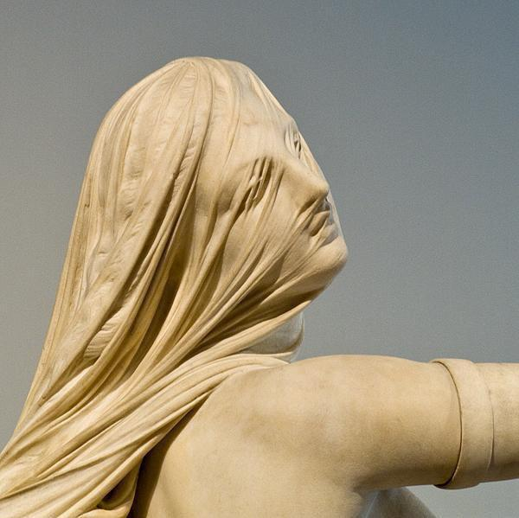
“Duerme el dolor
y sueña la Alegría”
Detalle
Raffaele Monti, 1861

Slide 10
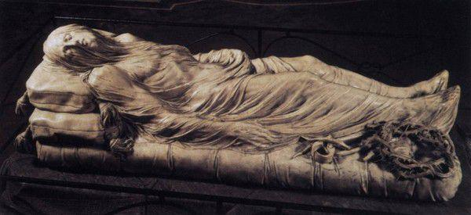
Joven doncella bajo un velo
Raffaele Monti, 1853

Slide 11
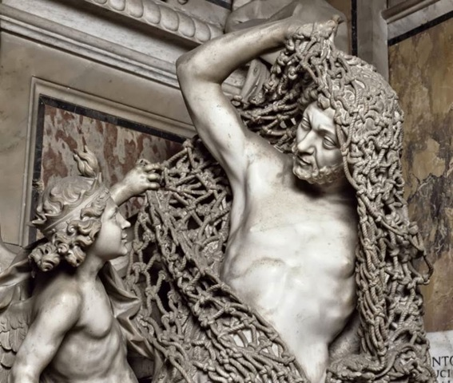
“La Libertad del Cautivo” de Franschesko Kvirolo (después de 1757) es la más famosa de sus obras, por la habilidad en hacer esta red. Hecha en una única pieza de mármol y piedra pómez, Kvirolo fue el único maestro escultor napolitano que aceptó el desafío que otros escultores rechazaron, sosteniendo que la red se iba a quebrar en pedazos.

Slide 12
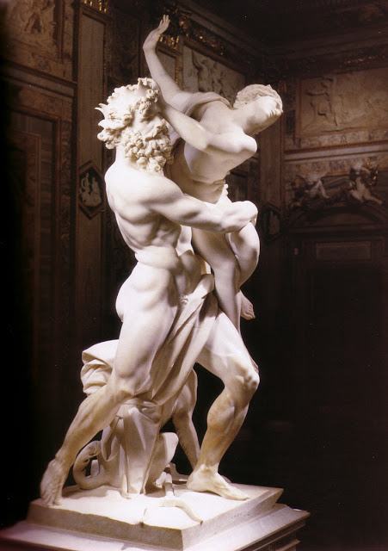
"El rapto de Proserpina".
Lorenzo Bernini, 1621

Slide 13
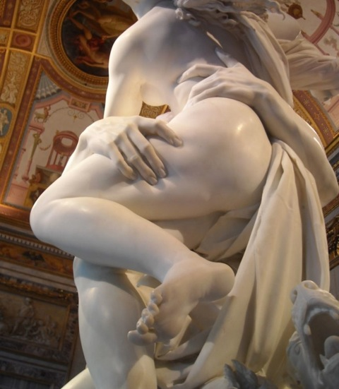
"El rapto de Proserpina". Detalle
Lorenzo Bernini, 1621

Slide 14
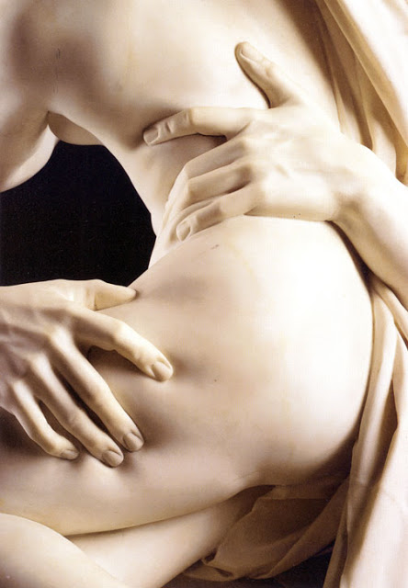
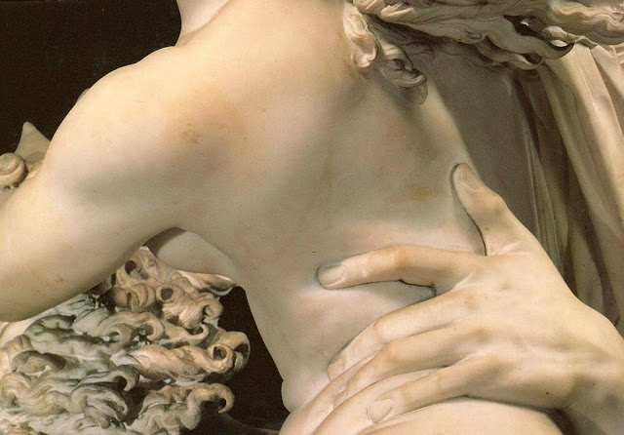
"El rapto de Proserpina".
Detalle
Lorenzo Bernini, 1621
Aprecien la textura y la presión de los dedos sobre la piel.

Slide 15
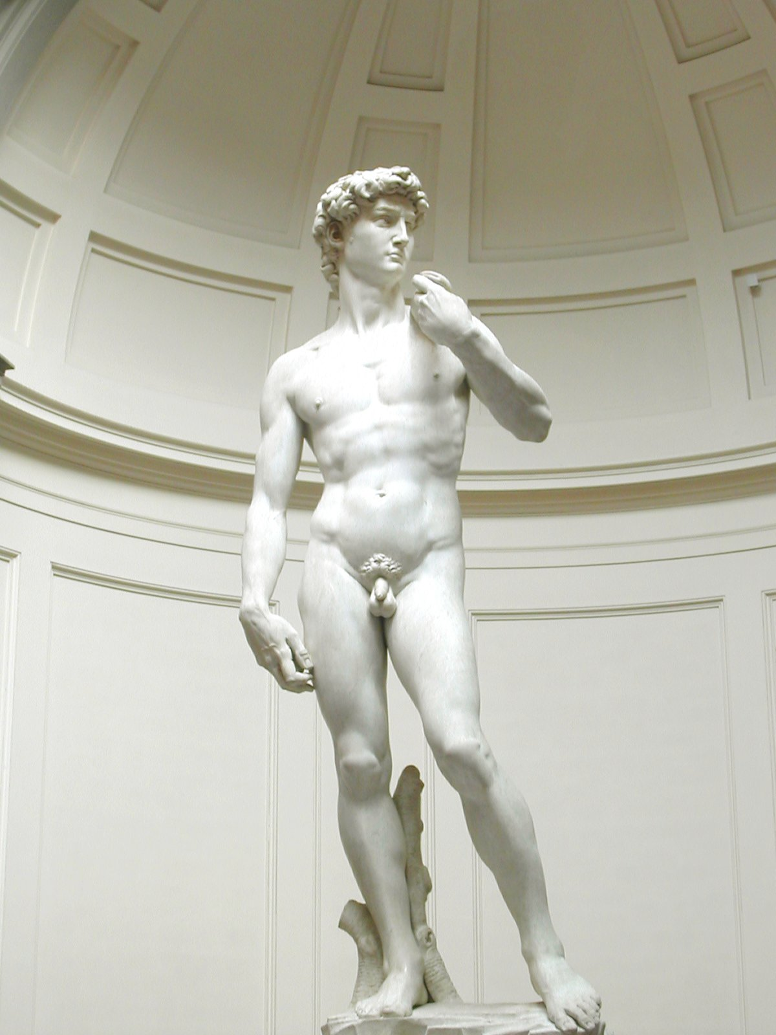
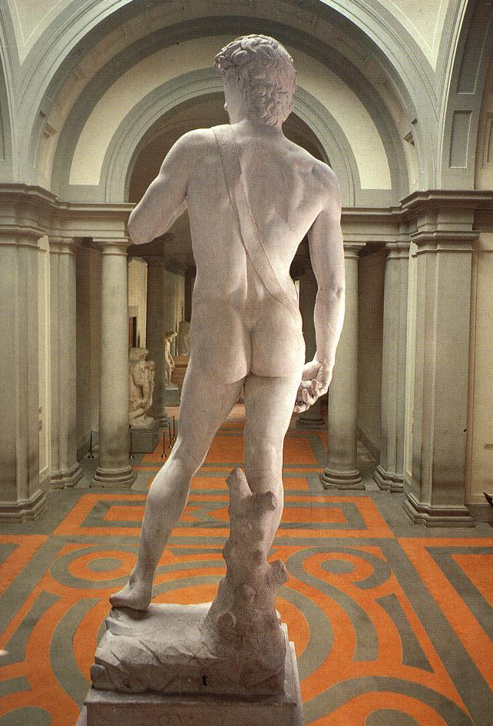
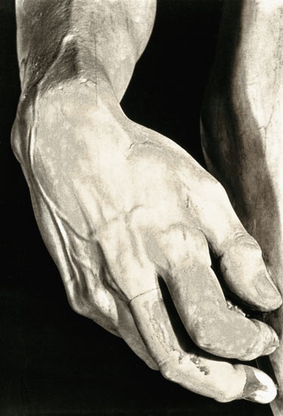
“David”
Miguel Ángel Buonarroti
1501 - 1504

Slide 16
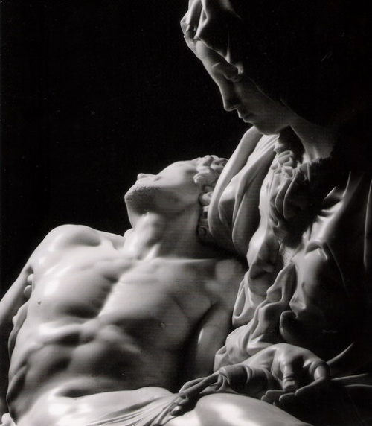
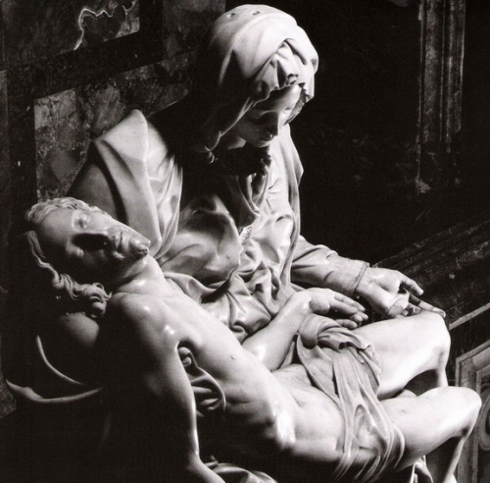
La Piedad
Miguel Ángel Buonarroti, 1499

Slide 17
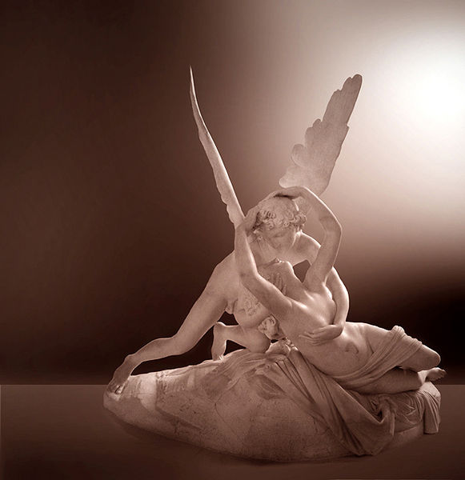
“Cupido y Psique”
Antonio Canova
(1800-1803)

Slide 18
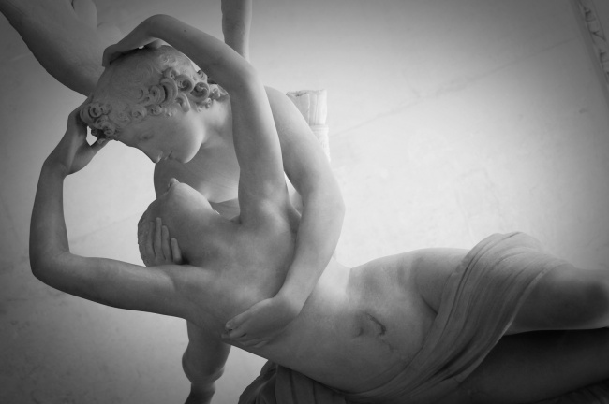
“Cupido y Psique” - Detalle
Antonio Canova (1800-1803)

Slide 19
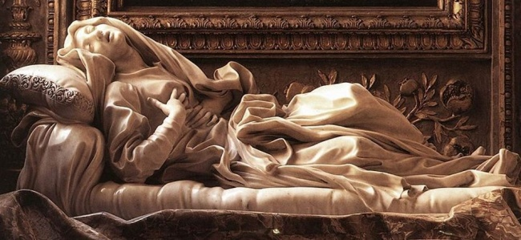
“El Éxtasis de la Beata Ludovica Albertoni”
Lorenzo Bernini (1671 - 1674).

Slide 20
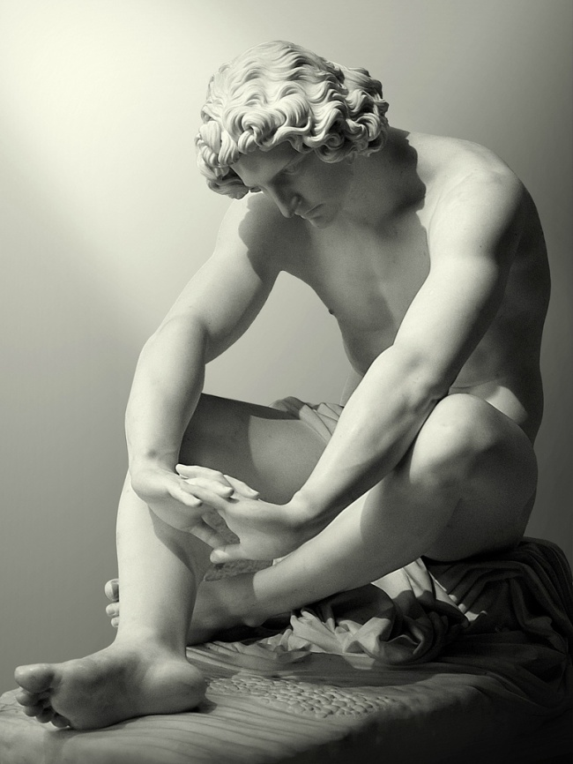
"Desesperación“
Jean-Joseph Perrot, 1868.

Slide 21
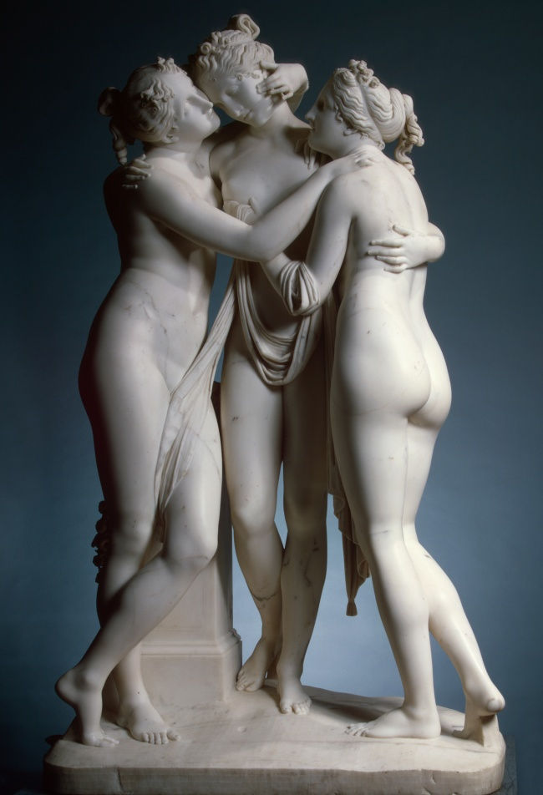
"Las Tres Gracias"
Antonio Canova, 1813-1816

Slide 22
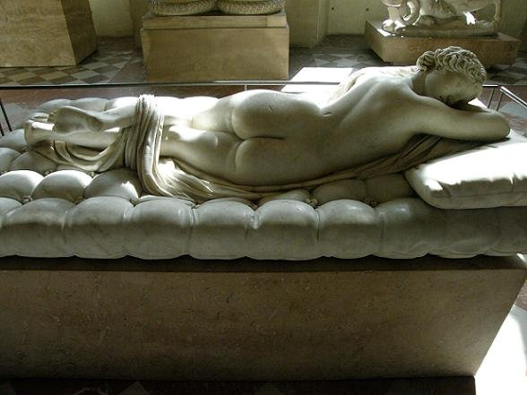
“Hermafrodita durmiendo”
Data del siglo II después de Cristo y fue descubierta en Roma en las termas de Diocleciano.
Como curiosidad, el colchón sobre el que descansa Hermafrodita fue esculpido por Lorenzo Bernini en 1619.

Slide 23
“Todo lo que la mano del escultor puede hacer es romper el hechizo y liberar las figuras dormidas en la piedra”
Miguel Ángel

Slide 24







¿Te ha gustado?
Puedes ver más entrando
Aquí
Además puedes recibir powerpoints en tu correo electrónico suscribiéndote aquí:

